Slide 1

操作系统课程设计
课题1和课题2：进程调度与进程同步问题
组员：许东明、汪鹏、方俊翔、袁新武

Slide 2
01
项目概述
目 录
02
成员任务分配
CONTENT
03
项目研究
04
关键技术与难点
05
项目成果展示
06
总结与展望

Slide 3
01
项目概述

Slide 4

项目介绍
进程调度与同步算法的实现
无论是在批处理系统还是分时系统中，用户进程数一般都多于处理机数、这将导致它们互相争夺处理机。另外，系统进程也同样需要使用处理机。这就要求进程调度程序按一定的策略，动态地把处理机分配给处于就绪队列中的某一个进程，以使之执行。进程同步是一个操作系统级别的概念,是在多道程序的环境下，存在着不同的制约关系，为了协调这种互相制约的关系，实现资源共享和进程协作，从而避免进程之间的冲突，引入了进程同步。

Slide 5
02
成员任务分配

Slide 6
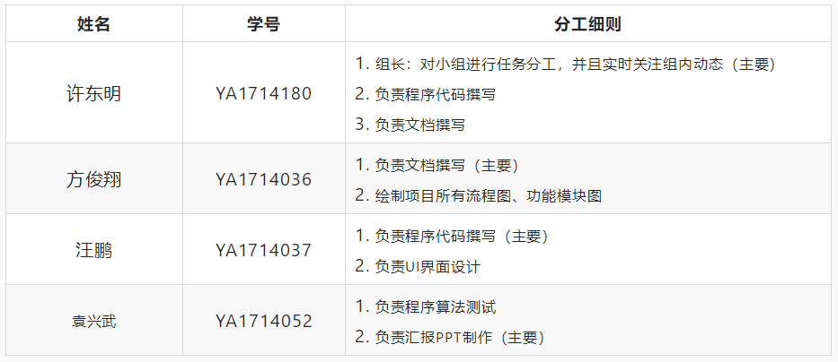
任务分配

Slide 7
03
项目研究

Slide 8
研究方法
01
启动程序
我们通过把这个项目拆分成4个子模块来进行项目开发，然后对每个模块原理进行分析产生大体项目流程框架，然后我们使用java可视化组件开发，设计好一个比较美观的UI界面。
进程调度管理模块
02
哲学家进餐模块
03
读者写者模块
04

Slide 9
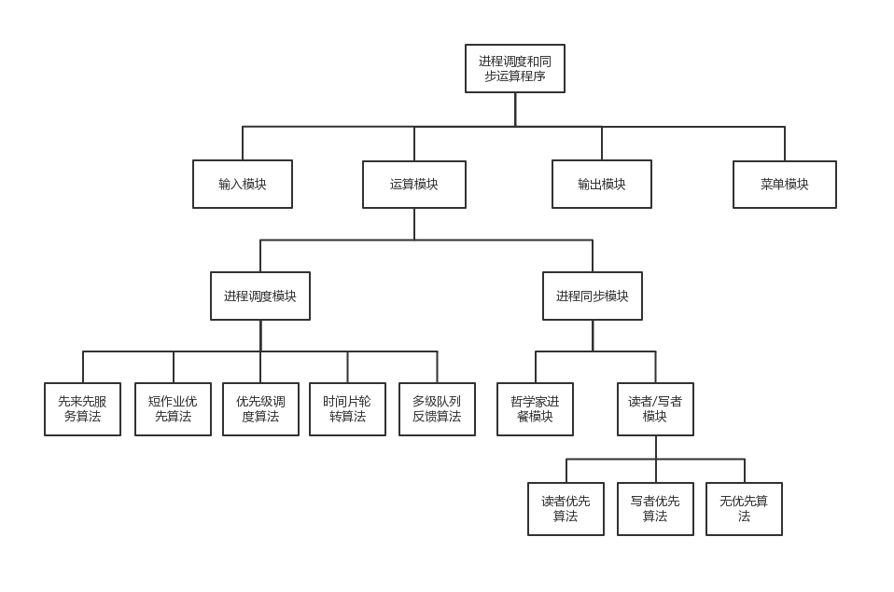
研究思路

Slide 10
04
关键技术与难点

Slide 11
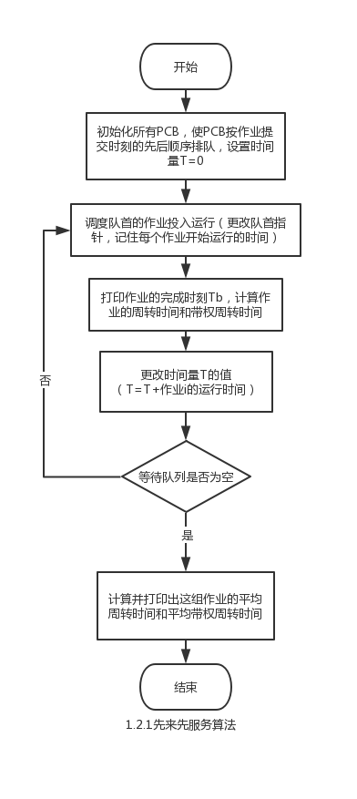
先来先服务算法
最简单的调度算法，既可以用于作业调度 ，也可以用于程序调度，当作业调度中采用该算法时，系统将按照作业到达的先后次序来进行调度，优先从后备队列中，选择一个或多个位于队列头部的作业，把他们调入内存，分配所需资源、创建进程，然后放入“就绪队列”,直到该进程运行到完成或发生某事件堵塞后，进程调度程序才将处理机分配给其他进程。 先来先服务调度算法：系统按照作业到达的先后次序来进行调度，或者说它优先考虑在系统中等待时间最长的作业，而不管该作业所需执行时间的长短，从后备作业队列中选择几个最先进入该队列的作业，将它们调入内存，为它们分配资源和创建进程。然后把它放入就绪队列。当进程调度中才有FCFS算法时，每次调度是从就绪的进程队列中选择一个最先进入该队列的进程，为之分配处理机，使之投入运行。该进程一直运行到完成或发生某事件而阻塞后，进程调度程序才将处理机分配给其他进程。

Slide 12
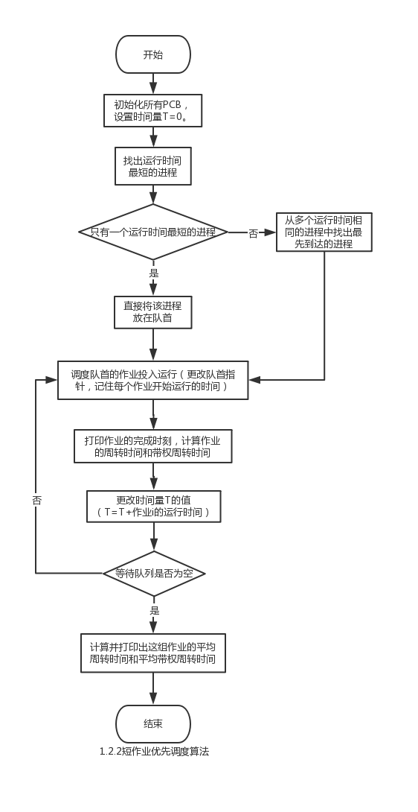
短作业优先调度算法
短作业优先（SJF, Shortest Job First）又称为“短进程优先”SPN(Shortest Process Next)；这是对FCFS算法的改进，其目标是减少平均周转时间。短作业优先算法的优点有：比FCFS改善平均周转时间和平均带权周转时间，缩短作业的等待时间；提高系统的吞吐量；缺点有，对长作业非常不利，可能长时间得不到执行；未能依据作业的紧迫程度来划分执行的优先级；难以准确估计作业（进程）的执行时间，从而影响调度性能。短作业优先调度算法：SJF算法是以作业的长短来计算优先级，作业越短，其优先级越高。作业的长短是以作业所要求的运行时间来衡量的。SJF算法可以分别用于作业调度和进程调度。在把短作业优先调度算法用于作业调度时，它将从外存的作业后备队列中选择若干个估计运行时间最短的作业，优先将它们调入内存运行。

Slide 13
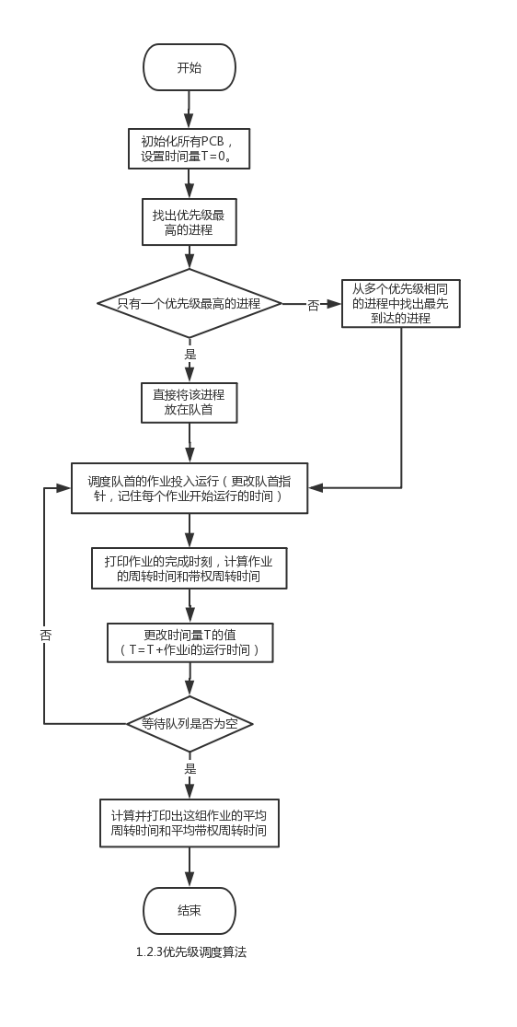
优先级调度算法
SJF算法可以看做是时间优先级的一种优先级调度算法。在现代的操作系统中，每一个进程都会有一个优先级与其相关。具有最高优先级的进程会被分配到CPU。具有相同优先级的进程按照FCFS算法调度。优先级可以通过内部或者外部方式来定义。优先级调度可以是可抢占的或者非抢占的。
优先级调度算法的一个主要问题是无穷阻塞问题（饥饿）。优先级调度会使得低优先级的进程可能在无穷等待CPU的到来。通常这种情形发生的时候，可能就会导致很严重的后果。老化是一种解决该问题的方案，老化以逐渐增加在系统中等待很长时间的进程的优先级。

Slide 14
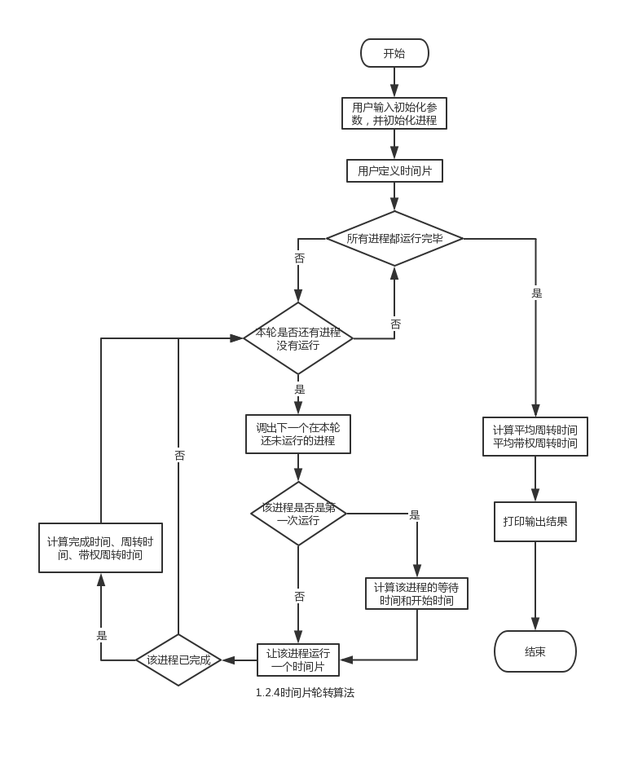
时间片轮转算法
在早期的时间片轮转法中，系统将所有的就绪进程按先来先服务的原则排成一个队列，每次调度时，把CPU分配给队首进程，并令其执行一个时间片。时间片的大小从几ms到几百ms。当执行的时间片用完时，由一个计时器发出时钟中断请求，调度程序便据此信号来停止该进程的执行，并将它送往就绪队列的末尾；然后，再把处理机分配给就绪队列中新的队首进程，同时也让它执行一个时间片。这样就可以保证就绪队列中的所有进程在一给定的时间内均能获得一时间片的处理机执行时间。换言之，系统能在给定的时间内响应所有用户的请求。

Slide 15
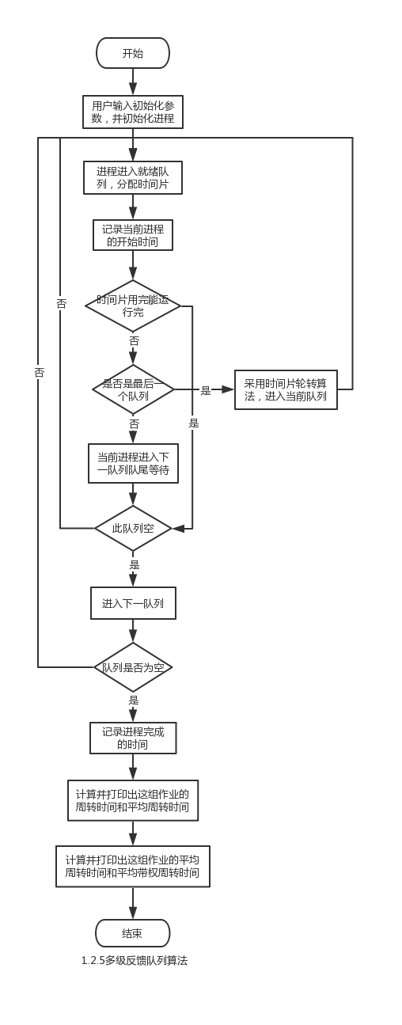
多级反馈队列算法
对于多级队列调度算法，进程会被永久的分配至某个队列。这样不够灵活。多级反馈队列调度允许进程在队列之间移动。它依据不同CPU区间特点来划分进程。如果进程使用的CPU时间过多，那么它将会被移到更低优先级的队列。目的是将I/O约束和交互式进程留在较高的优先级。以增加系统的响应。当然了，当它在低优先级等待的时间过长了，老化算法就会让它提升优先级。这样，进程的优先级就会是一个动态的变化。

Slide 16
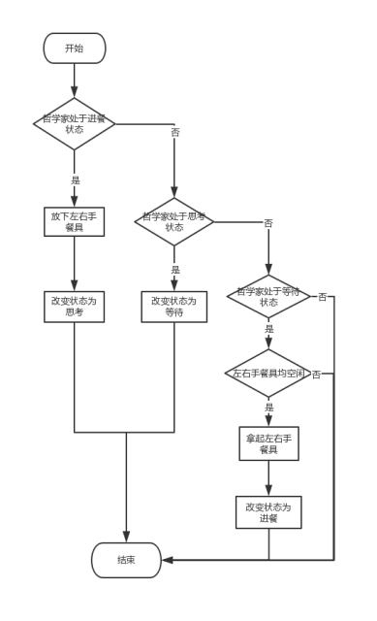
哲学家进餐问题
有五个哲学家，他们的生活方式是交替地进行思考和进餐。哲学家们共用一张园桌，分别坐在周围五张椅子上。在圆桌上五支筷子，平时一个哲学家进行思考，饥饿时便试图取用其左右最靠近他的筷子，只有在他拿到两支筷子时才能进餐。进程毕，放下筷子又继续思考。

Slide 17
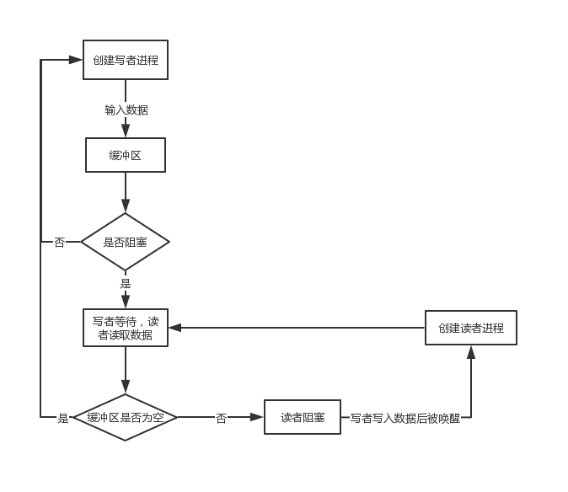
读者/写者问题
有读者和写者两组并发进程，共享一个文件，当两个或以上的读进程同时访问共享数据时不会产生副作用，但若某个写进程和其他进程（读进程或写进程）同时访问共享数据时则可能导致数据不一致的错误。

Slide 18
关键技术模块
1) | 进程调度管理模块
a | 实现先来先服务算法模块
b | 实现时间片轮转法模块
c | 实现多级反馈轮转法模块
d | 实现静态优先级法模块
e | 实现短作业优先算法
f | 实现阻塞进程模块
g | 实现删除进程模块
h | 暂停cpu计时器模块
i | 恢复cpu计时器模块
j | 创建进程模块
k | 重置系统模块
l | cpu计时器模块
2) | 哲学家进餐
a | 选择执行方式模块
b | 记录型信号量模块
c | AND信号量机制模块
d | 奇左偶右算法模块
e | 最多4个哲学家就餐模块
f | 手动-允许死锁
g | 手动-两只筷子同时取
3) | 读者写者问题
a | 选择是读者优先还是写作优先
b | 添加读操作或者写操作
c | 开始功能

Slide 19
05
项目成果展示

Slide 20
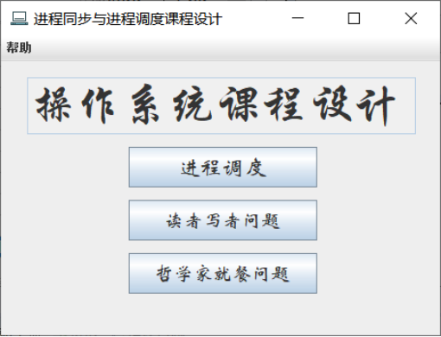
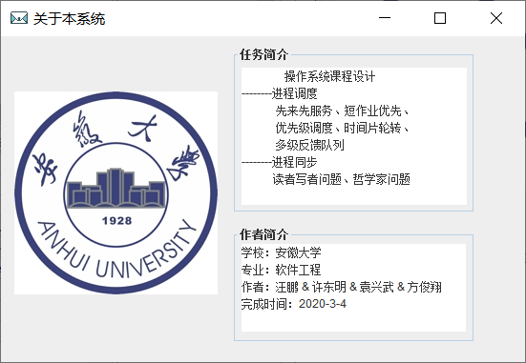
项目启动程序

Slide 21
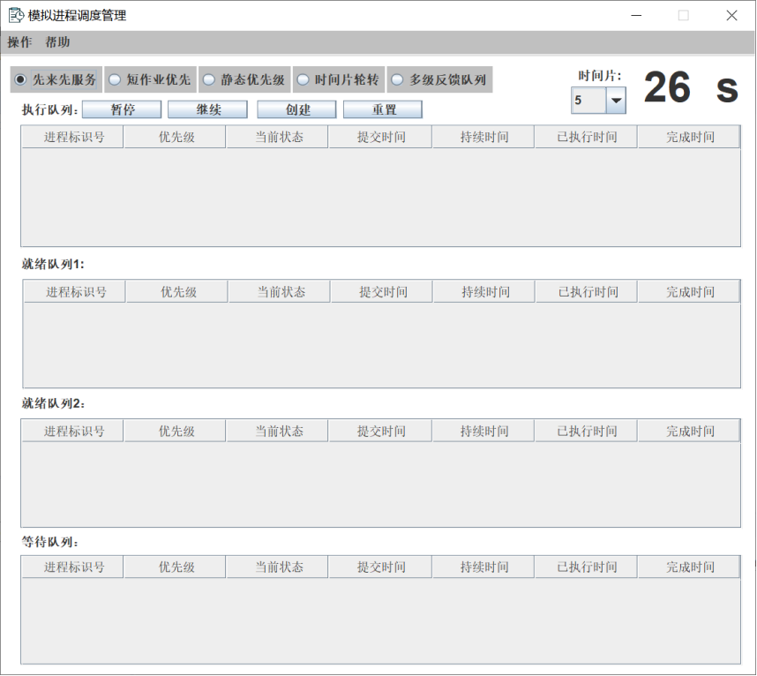
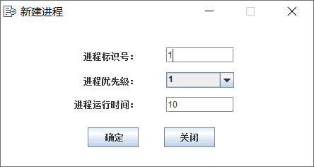
进程调度管理

Slide 22
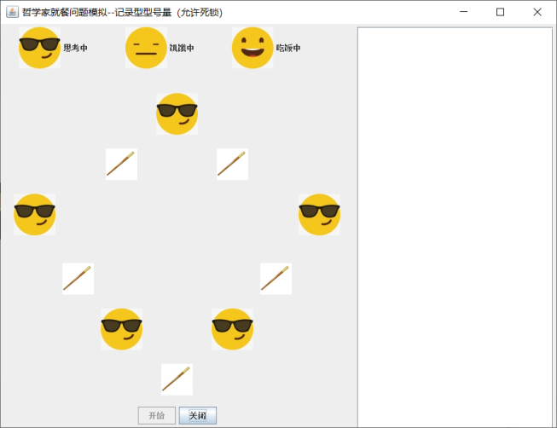
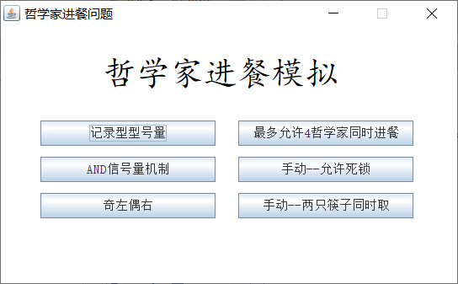
哲学家进餐

Slide 23
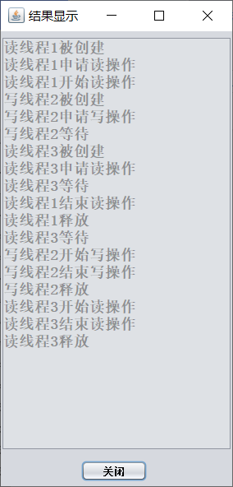
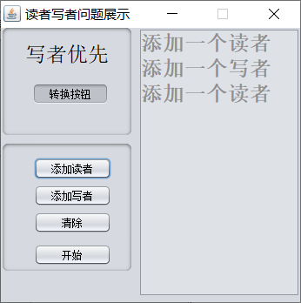
读者写者

Slide 24
06
总结与展望

Slide 25


思考与总结
对操作系统的进程调度管理、进程同步以及哲学家进餐算法过程有了更清晰的了解和掌握，以前在课堂上都没有怎么弄明白的原理，通过和同学讨论问题，自己动手写程序，一下子就搞明白了，这说明平常学习过程中要和同学老师多讨论讨论，才能弄懂知识点，才能做到学以致用。
这次课程设计，我们是用java实现的，对java桌面应用程序的开发又有了进一步的熟悉和掌握，尤其是用java swing 插件来设计界面，方便又快捷，大大提高了系统开发效率。
团队合作很重要，每个成员都有自己不同的想法和解决相同问题的方法，要尽量汲取他人的优点。

Slide 26
参考文献
[1]王育勤，等，《计算机操作系统》[M].北京，北京交通大学出版社，2004.
[2]汤子瀛，等，《计算机操作系统》[M].北京，西安电子科技大学出版社，2001
[3]张顺香，等，《操作系统》[M].北京，武汉大学出版社，2009
[4]张尧学，等，《计算机操作系统教程》[M].北京，清华大学出版社，2006

Slide 27
感谢您的聆听

